Slide 1
Лакомство для Снежной королевы
Рыченкова Даша 6 лет
Чижевская Света : лет
Руководитель:
Петракова
Лариса Григорьевна

Slide 2
Цель работы
выяснить, приносит мороженое пользу или вред, а также приготовить мороженое в домашних условиях.

Slide 3
Задачи
1.Узнать, где и когда появилось мороженое. 2.Выявит отношение к мороженому взрослых и детей. 3.Выяснить, в чем польза и вред этого продукта. 4.Узнать, из чего готовят холодный десерт. 5.Научиться правильно употреблять этот продукт.

Slide 4
Методы
1.Выяснить, что мы сами знаем
про мороженое
2.Анализ научной литературы, информация из интернета.
3.0прос
4.Наблюдение
5.Опыты с мороженым 6.Анализ результатов

Slide 5
Из истории мороженого
Мороженому 5000 лет!
Китай: снег, лёд + кусочки фруктов
Италия: снег, лёд, фрукты + мёд и молоко
Русь: мелко наструганное замороженное молоко
Промышленное производство в России – 80 лет назад

Slide 6
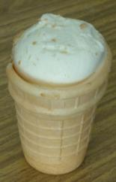
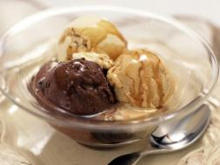
Какое бывает мороженое?
Закалённое
Мягкое
Домашнее

Slide 7
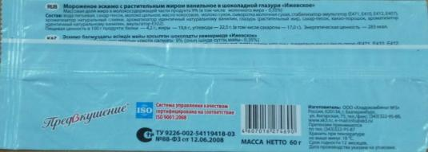
Какое бывает мороженое?
Молочное
Сливочное
Пломбир
Плодово-ягодное
Ароматическое
Фруктовый лёд

Slide 8
Полезное или вредное мороженое?

Slide 9
От мороженого болит горло!
Облизывай не торопясь!
Горло закаляется!

Slide 10
В мороженом нет витаминов!
Витамин В борется с
Витамин А нужен для
Витамин Д –
Витамин Е –
Кальций, железо, магний, фосфор

Slide 11
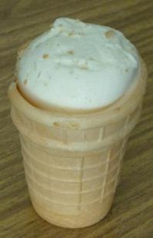
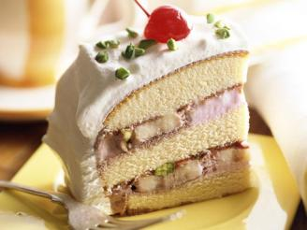
От мороженого толстеют!
=

Slide 12
Анкетирование
22 человека
Любите ли Вы мороженое?
Как часто Вы едите мороженое?
Какое мороженое предпочитаете?

Slide 13
Любите ли Вы мороженое?

Slide 14
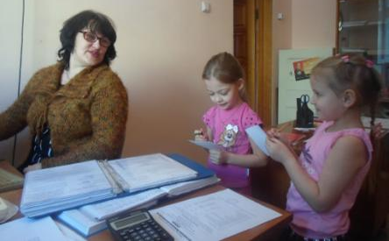
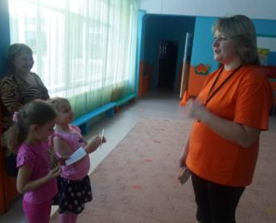
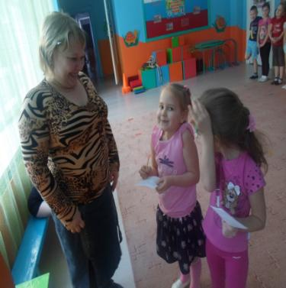
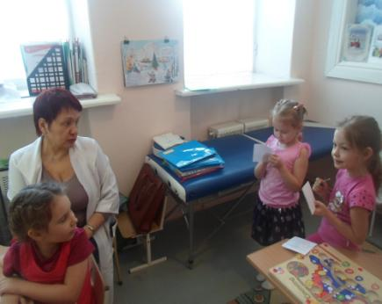

Slide 15
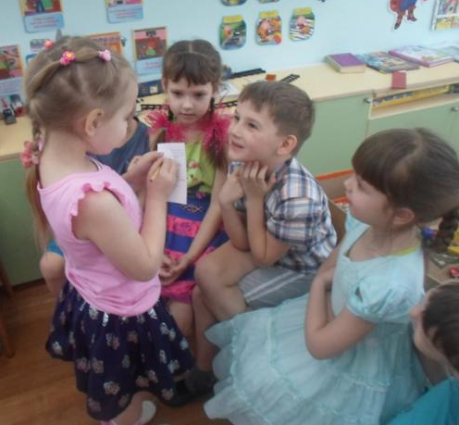
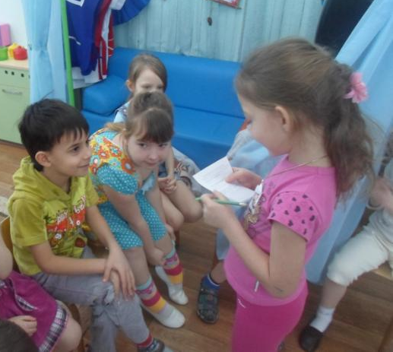

Slide 16
Домашняя лаборатория

Slide 17
Опыты и эксперименты
Опыт 1:
Материалы: 2 кружки, молоко, вода, сахар.
Ход эксперимента: Берем 2 кружки, в одну наливаем воду, во вторую молоко. Затем в обе добавляем сахар, и смотрим, где сахар растворится быстрее. Затем полученную смесь замораживаем, и ждем, получится ли мороженое.
Вывод: мороженое не получилось, получилась сладкая замороженная молочная смесь.

Slide 18
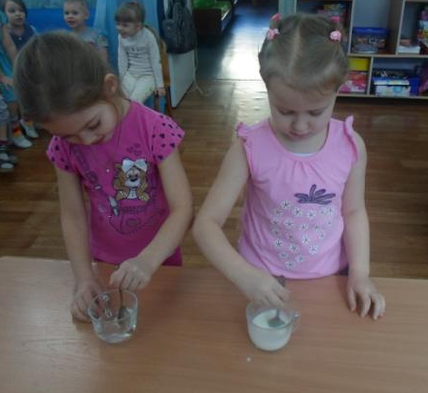

Slide 19
Опыт 2:
Материалы: 1 пломбир.
Ход эксперимента: 1 вафельный стаканчик с пломбиром разморозили до жидкого состояния, попробовали на вкус – вкус соответствует мороженому.
Затем снова замораживаем эту массу – после пробуем на вкус.
Вывод: после разморозки вкус мороженого не изменился, а при повторной заморозке стал другим (кристаллическим) .

Slide 20
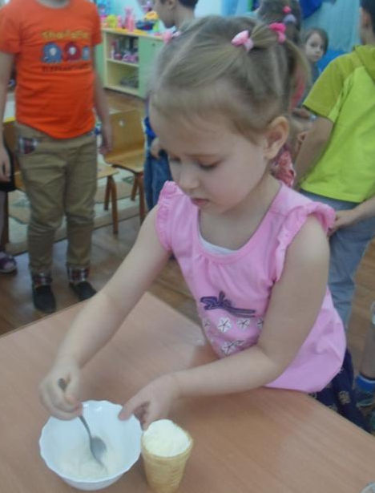

Slide 21
Опыт 3:
Материалы: кубики льда из сока и воды
Ход эксперимента: предварительно замороженные кубики льда из воды и сока, выложить в две тарелки.
Вывод: кубики из сока вкуснее, это настоящее мороженое.
Кубики льда из сока тают быстрее, чем кубики льда из воды.

Slide 23
Правила употребления мороженого
Кушайте мороженое не торопясь
Чрезмерное употребление может стать причиной простуды
Кушать мороженое лучше в помещении
Дома мороженое долго хранить нельзя!

Slide 25
Приятного аппетита! Будьте здоровы!

Slide 26
Ссылки
http://www.artleo.com/food/11899-morozhenoe-vazochka.html
http://gifmir.ucoz.ru/photo/smajly_i_smajliki/image_99/14-0-249
http://yalta.olx.com.ua/wayfarer-iid-193248333
http://namonitore.ru/catalog/sport_mix/gimnastka_na_brevne.html
http://www.24open.ru/blogs/user/beybik3920304/1780600/

